Slide 1
한국정보교육원
VMWARE ESXi를 활용한
고가용성 서비스 구축
부제 : 유튜브 동영상 시청이 가능한 학원 커뮤니티 사이트
3조
구남훈, 정형석, 한종현, 홍원표

Slide 2
목차
1. 프로젝트 개요
Index
프로젝트 개요
팀 구성 및 역할
수행 절차 및 방법
수행 결과
자체 평가 의견
마치며
0
2. 팀 구성 및 역할
Index
3. 수행 절차 및 방법
4. 수행 결과
5. 자체 평가 의견
6. 마치며

Slide 3
프로젝트 개요
Index
프로젝트 개요
팀 구성 및 역할
수행 절차 및 방법
수행 결과
자체 평가 의견
마치며
1
프로젝트 주제
프로젝트 목표
기획의도 및 기대 효과
VMWARE ESXi를 활용한
고가용성 서비스 구축
부제 : 유튜브 동영상 시청이 가능한
학원 커뮤니티 사이트
- 인프라 및 서비스의 이중화를 통한 고가용성 확보
- VMWARE ESXi를 사용한 가상서버 운용
- Zabbix를 통한 모니터링 환경 구축
- NAT를 통한 내/외부망간 통신 구성
- DR구성으로 운영 안정성 확보
- NFS서버를 통한 운영 ↔ DR 간 데이터 동기화 구성
교육과정에서 다룬 네트워크부터 가상화, WEB, WAS, DB,
개발까지 포괄적으로 활용 가능한 주제라고 판단하여 기획.
HA(High-Availability) 구성을 통해 인프라와 서비스 간의
이해도를 높이고 가용성 확보의 필요성을 체감.

Slide 4
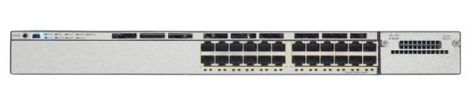
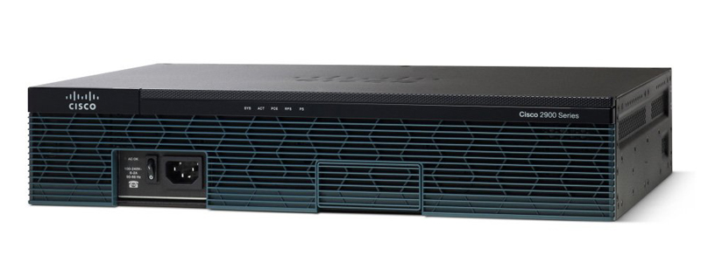
프로젝트 개요
사용 장비 리스트
Index
프로젝트 개요
팀 구성 및 역할
수행 절차 및 방법
수행 결과
자체 평가 의견
마치며
1. HP Proliant DL360 Gen7
2
2. Cisco Catalyst 3750 X series
3. Cisco 2911 Router

Slide 5







프로젝트 개요
Service Group
사용 OS/SW 리스트
Index
프로젝트 개요
팀 구성 및 역할
수행 절차 및 방법
수행 결과
자체 평가 의견
마치며
OS Group
3
Nginx 1.14.1
Tomcat 10.1.7
MariaDB 10.5
Solution Group
Rocky Linux 8.7
VMWARE ESXi 6.7
Zabbix
HAproxy

Slide 6
팀 구성 및 역할
Index
프로젝트 개요
팀 구성 및 역할
수행 절차 및 방법
수행 결과
자체 평가 의견
마치며
4
구남훈
Project Leader
서버 및 네트워크 인프라 설계/구축
- 서류 및 보고서 작성
정형석
Project Assistant
Zabbix, DB 서버 구축
- 웹 개발
한종현
Project Assistan
HAproxy, WEB 서버 구축
- 웹 개발
홍원표
Project Assistant
Tomcat 서버 구축
- 백엔드 개발

Slide 7
수행 절차 및 방법
Index
프로젝트 개요
팀 구성 및 역할
수행 절차 및 방법
수행 결과
자체 평가 의견
마치며
5

Slide 8
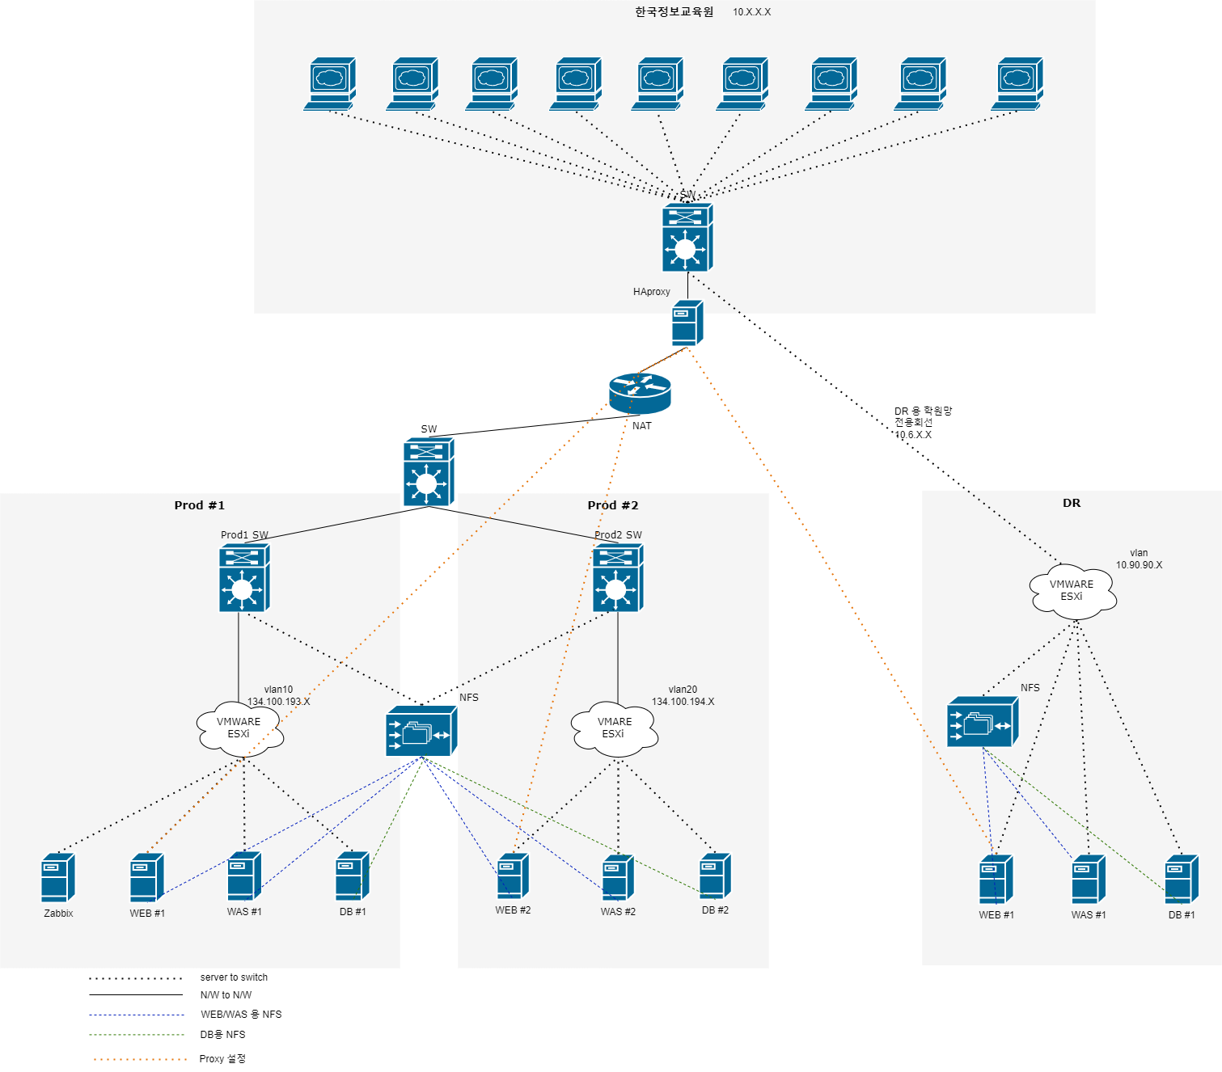
프로젝트 개요
전체 구성도
Index
프로젝트 개요
팀 구성 및 역할
수행 절차 및 방법
수행 결과
자체 평가 의견
마치며
6

Slide 9
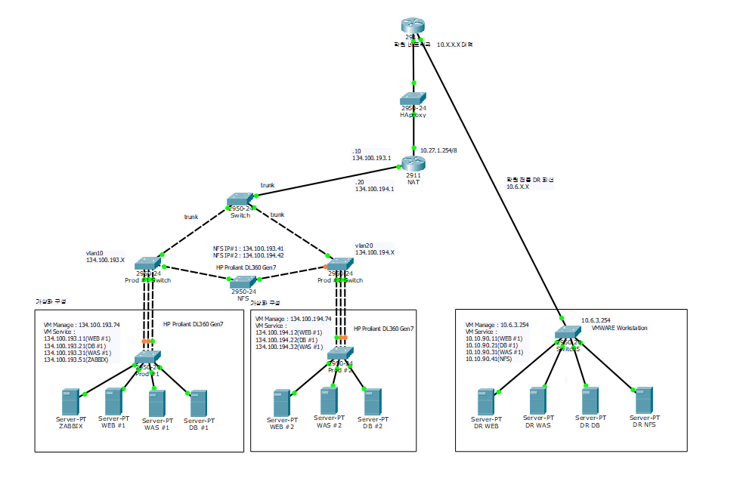
프로젝트 개요
네트워크 구성도
Index
프로젝트 개요
팀 구성 및 역할
수행 절차 및 방법
수행 결과
자체 평가 의견
마치며
NAT 구간
내부 구간 : 134.100.193.X, 134.100.194.X
외부 구간 : 10.X.X.X
NAT POOL : 10.27.1.1 ~ 10.27.1.50
내부 구간
VLAN 10 : 134.100.193.X
VLAN 20 : 134.100.194.X
7

Slide 10
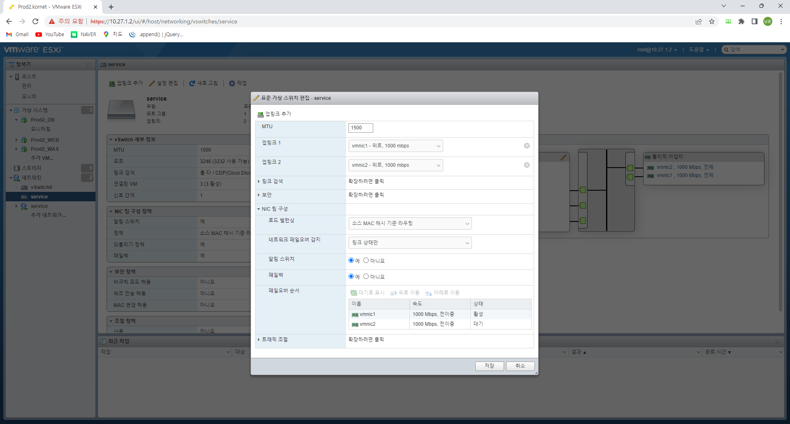
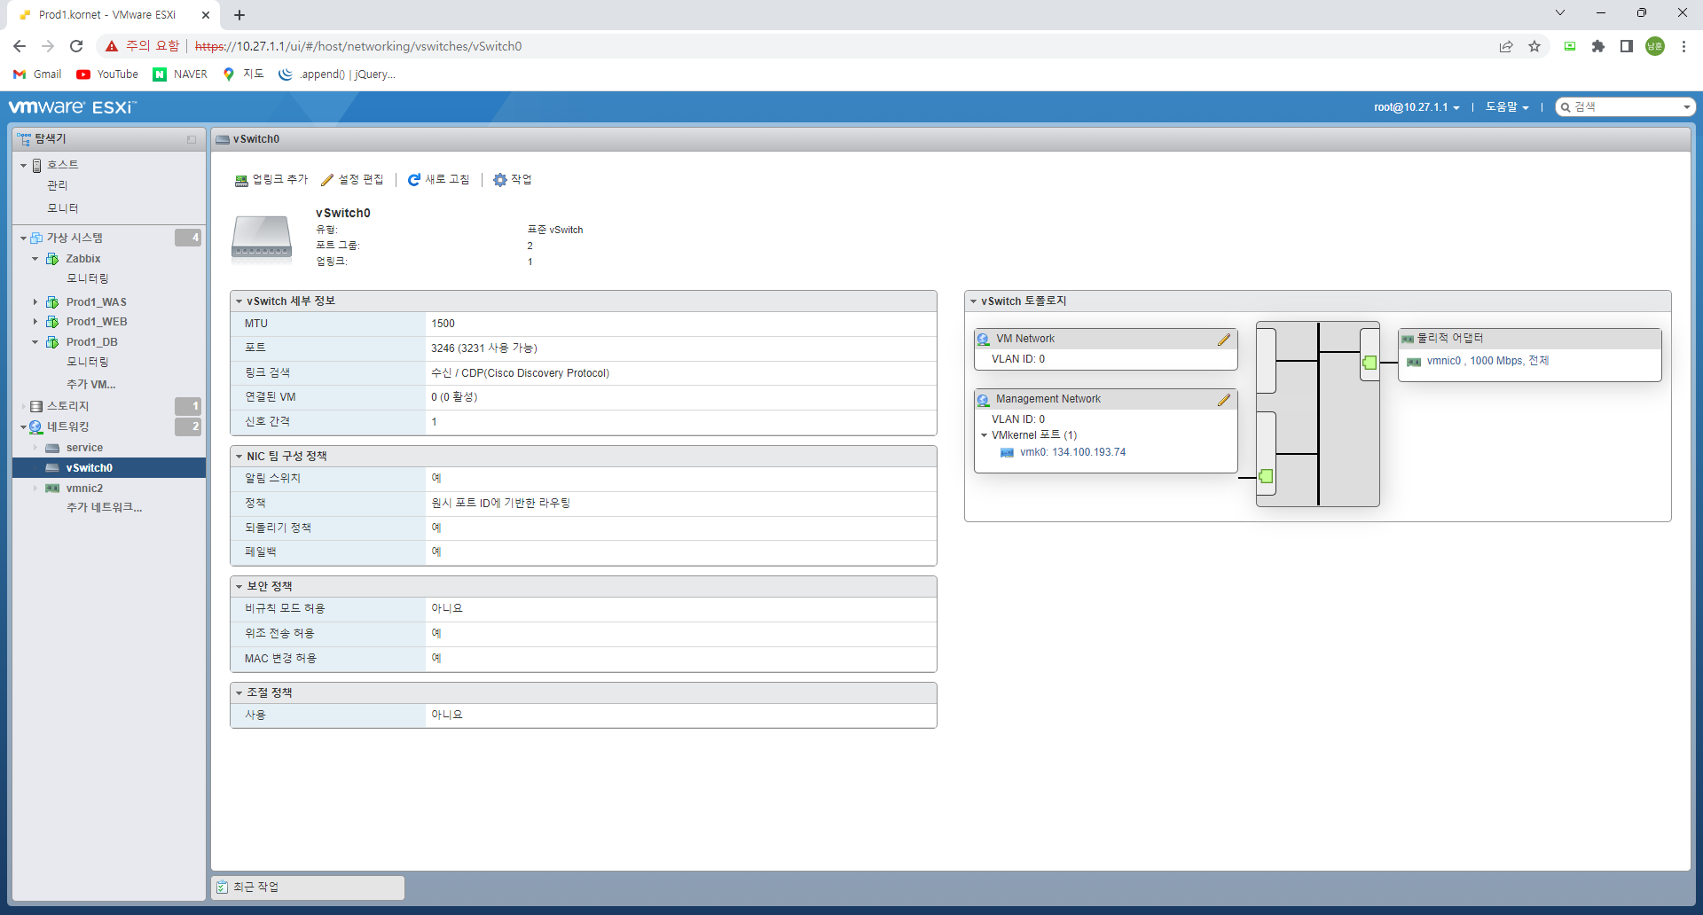
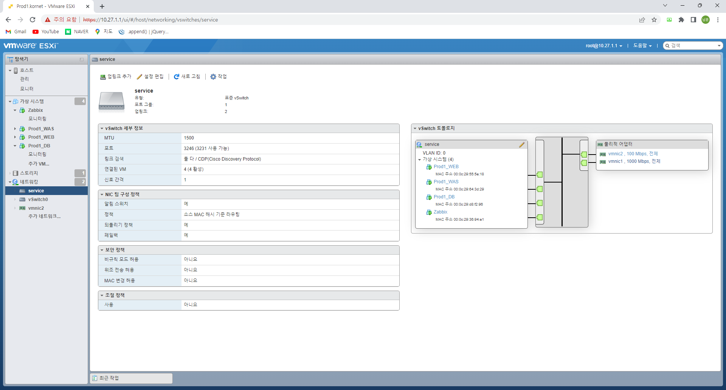
프로젝트 개요
네트워크 구성현황 - 운영 VMWARE
Index
프로젝트 개요
팀 구성 및 역할
수행 절차 및 방법
수행 결과
자체 평가 의견
마치며
8
VMNIC0번은 Management Network(134.100.19X.74)로 설정
VMNIC1,2 번은 Service Network로 VM Network 할당에 사용
VMNIC1번이 Active, 2번이 Standby 설정
1번이 Down되면 자동으로 2번으로 Failback(절체 테스트 완료)

Slide 11
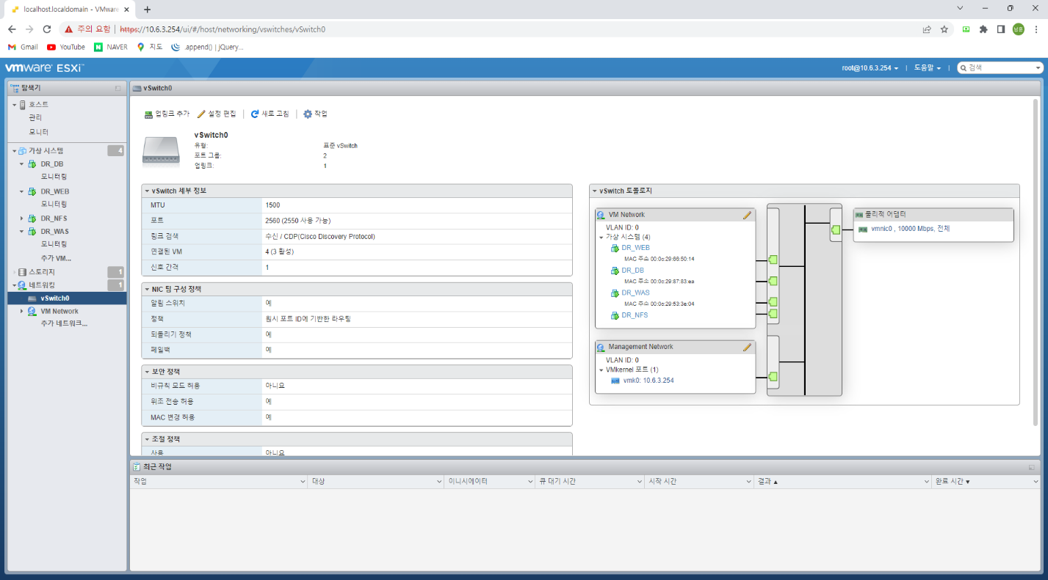
프로젝트 개요
네트워크 구성현황 – DR VMWARE
Index
프로젝트 개요
팀 구성 및 역할
수행 절차 및 방법
수행 결과
자체 평가 의견
마치며
9
DR은 별도 이중화 없이 구성

Slide 12
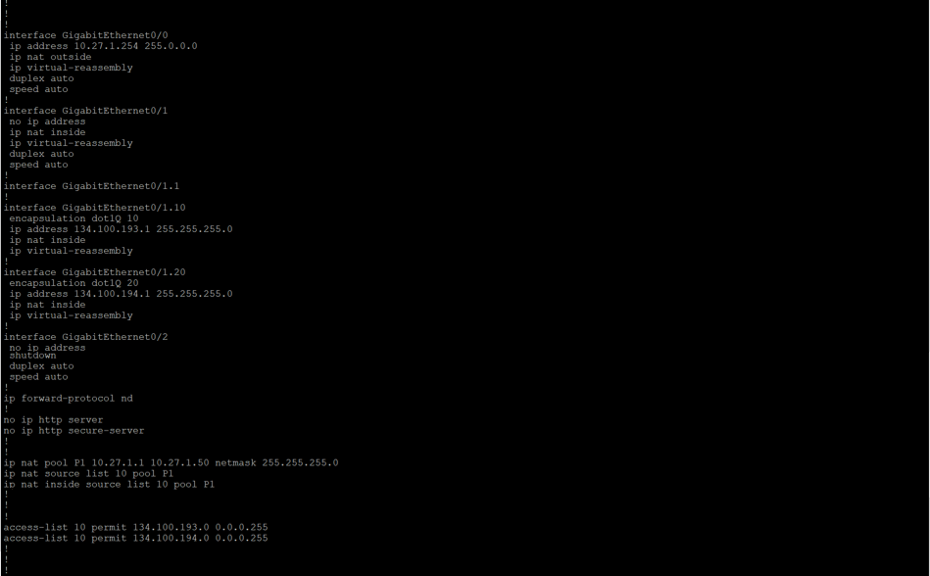
수행 절차 및 방법
네트워크 구성 - Router
Index
프로젝트 개요
팀 구성 및 역할
수행 절차 및 방법
수행 결과
자체 평가 의견
마치며
10
inter-vlan설정(GigabitEthernet0/1.10,1.20) 및 NAT 내/외부 구간 대역 설정

Slide 13
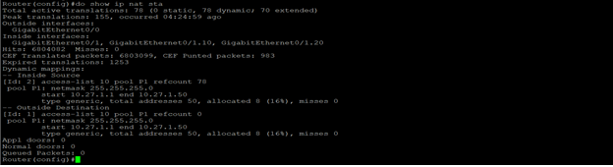
수행 절차 및 방법
네트워크 구성 - Router
Index
프로젝트 개요
팀 구성 및 역할
수행 절차 및 방법
수행 결과
자체 평가 의견
마치며
11
NAT statistics 및 설정 상태 확인

Slide 14
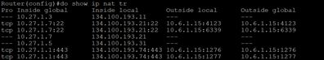
수행 절차 및 방법
네트워크 구성 - Router
Index
프로젝트 개요
팀 구성 및 역할
수행 절차 및 방법
수행 결과
자체 평가 의견
마치며
12
NAT 정상 작동여부(IP 변환) 확인

Slide 15
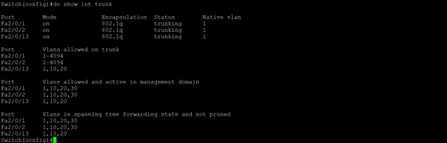
수행 절차 및 방법
네트워크 구성 – Switch(SW)
Index
프로젝트 개요
팀 구성 및 역할
수행 절차 및 방법
수행 결과
자체 평가 의견
마치며
13
내부 구간 ↔ Router Trunk 설정

Slide 16
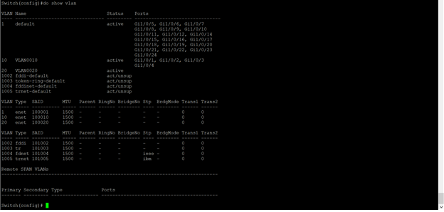
수행 절차 및 방법
네트워크 구성 – Prod1
Index
프로젝트 개요
팀 구성 및 역할
수행 절차 및 방법
수행 결과
자체 평가 의견
마치며
14
Prod1 스위치 vlan10(134.100.193.X) 대역 할당

Slide 17
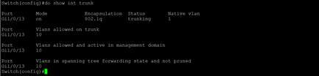
수행 절차 및 방법
네트워크 구성 – Prod1
Index
프로젝트 개요
팀 구성 및 역할
수행 절차 및 방법
수행 결과
자체 평가 의견
마치며
15
Prod1 스위치 ↔ SW 간 통신을 위한 Trunk 설정

Slide 18
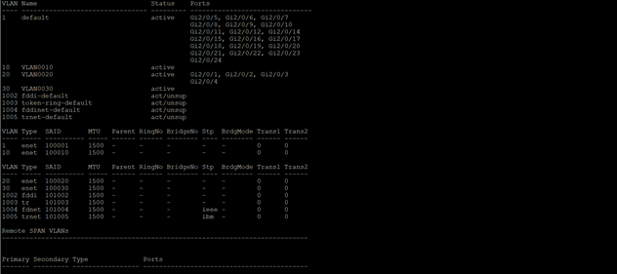
수행 절차 및 방법
네트워크 구성 – Prod2
Index
프로젝트 개요
팀 구성 및 역할
수행 절차 및 방법
수행 결과
자체 평가 의견
마치며
16
Prod2 스위치 vlan20(134.100.194.X) 대역 할당

Slide 19
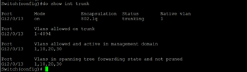
수행 절차 및 방법
네트워크 구성 - Router
Index
프로젝트 개요
팀 구성 및 역할
수행 절차 및 방법
수행 결과
자체 평가 의견
마치며
17
Prod2 스위치 ↔ SW 간 통신을 위한 Trunk 설정

Slide 20
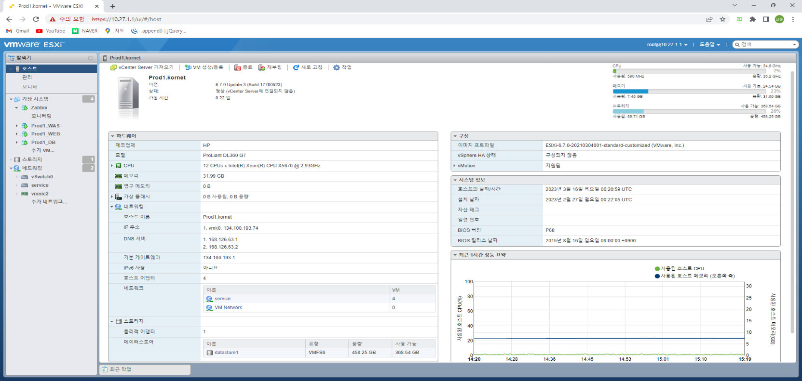
수행 절차 및 방법
네트워크 구성 – VMWARE 공통
Index
프로젝트 개요
팀 구성 및 역할
수행 절차 및 방법
수행 결과
자체 평가 의견
마치며
18
VMWARE ESXi Console에서 IP 세팅 후 NAT IP로 접속 확인

Slide 21
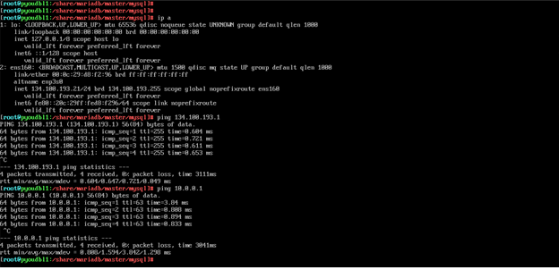
수행 절차 및 방법
네트워크 구성 – 운영서버 공통
Index
프로젝트 개요
팀 구성 및 역할
수행 절차 및 방법
수행 결과
자체 평가 의견
마치며
19
VM별 IP대역에 맞는 IP 할당 후 Gateway 및 NAT 통신 가능여부 확인

Slide 22
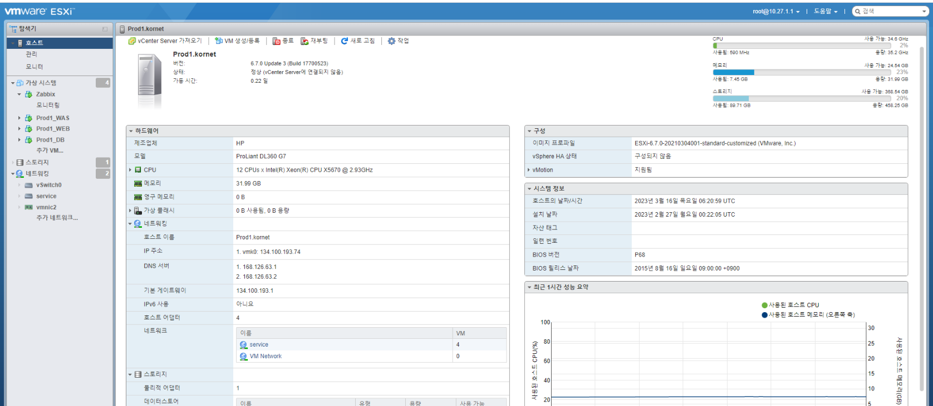
수행 절차 및 방법
서버 구성 – 운영 VMWARE 서버
Index
프로젝트 개요
팀 구성 및 역할
수행 절차 및 방법
수행 결과
자체 평가 의견
마치며
20
물리서버 자원을 가상화 하여 VM Resource로 사용
CPU(12Core) / Memory(32GB) / Disk (Usable : 458GB(물리 서버 Raid5 구성)
Service Network을 VM에 통신용 Network로 사용

Slide 23
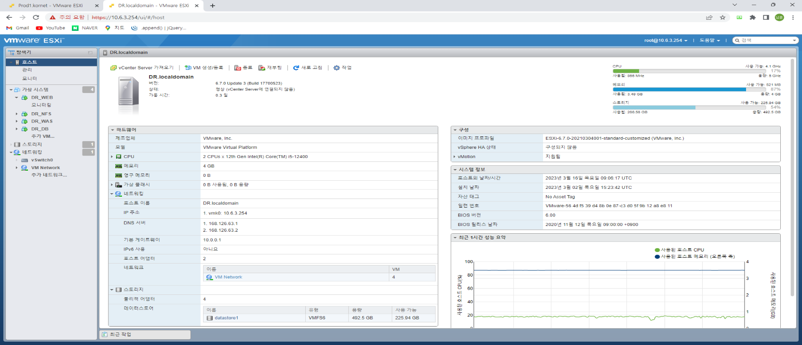
수행 절차 및 방법
서버 구성 – DR VMWARE 서버
Index
프로젝트 개요
팀 구성 및 역할
수행 절차 및 방법
수행 결과
자체 평가 의견
마치며
21
- PC 자원을 가상화 하여 VM Resource로 사용
- CPU(2Core) / Memory(4GB) / Disk (Usable : 492GB(VMWARE Workstation 할당)
- VM Network을 Management 겸 통신용 Network로 사용

Slide 24
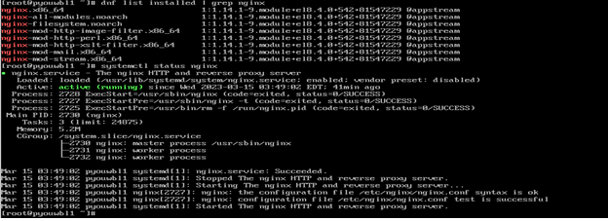
수행 절차 및 방법
서버 구성 – WEB 서버
Index
프로젝트 개요
팀 구성 및 역할
수행 절차 및 방법
수행 결과
자체 평가 의견
마치며
22
설치된 Nginx 버전 확인 및 Nginx 실행 상태 확인 (정상)

Slide 25
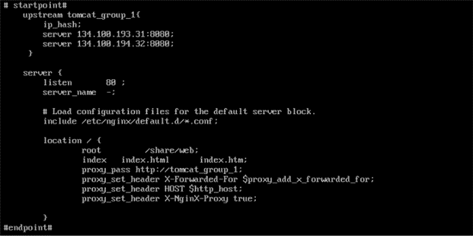
수행 절차 및 방법
서버 구성 – WEB 서버
Index
프로젝트 개요
팀 구성 및 역할
수행 절차 및 방법
수행 결과
자체 평가 의견
마치며
23
/etc/nginx/nginx.conf 에서 Nginx ↔ Tomcat 연동 및 Nginx proxy를 사용한
Tomcat이중화 구성 (tomcat node 절체 테스트 완료)

Slide 26
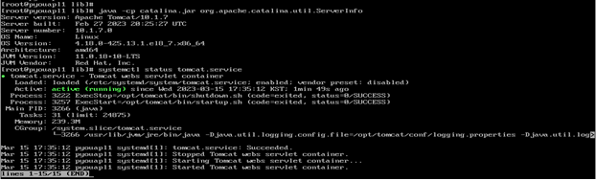
수행 절차 및 방법
서버 구성 – WAS 서버
Index
프로젝트 개요
팀 구성 및 역할
수행 절차 및 방법
수행 결과
자체 평가 의견
마치며
24
java –cp catalina.jar org.apache.catalina.util.ServerInfo / systemctl status tomcat.service syntax 로
설치된 tomcat 버전 확인 및 tomcat 실행 상태 확인 (정상)

Slide 27
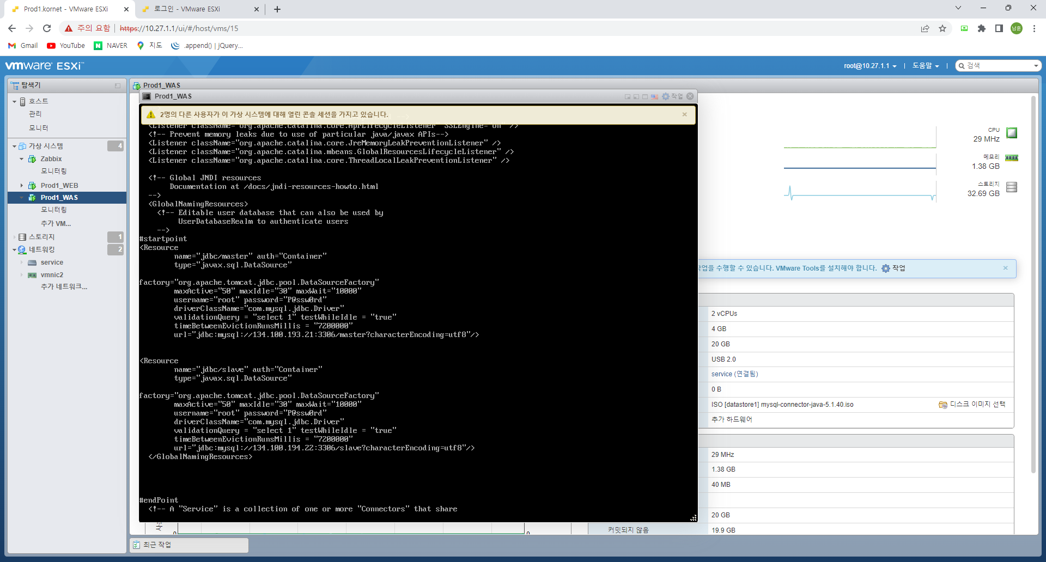
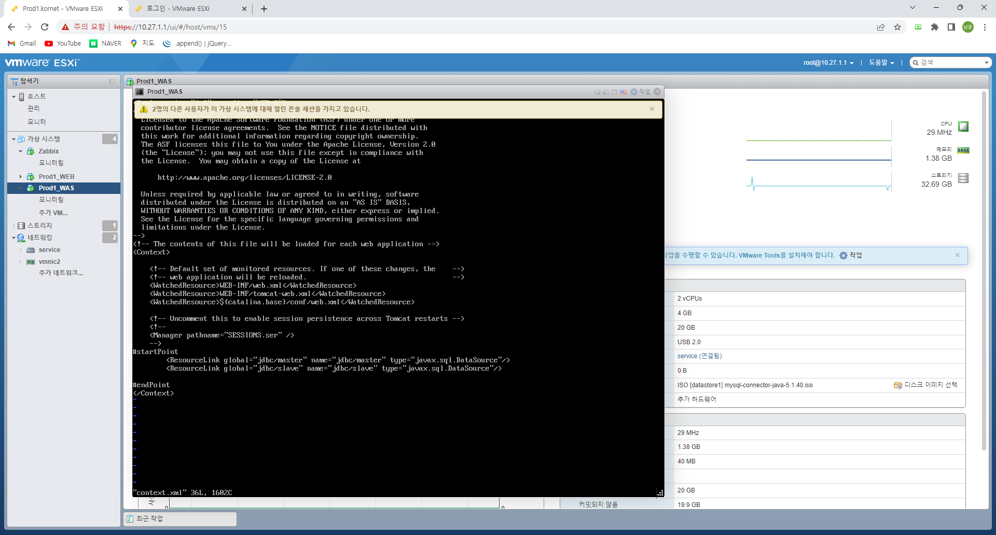
수행 절차 및 방법
서버 구성 – WAS 서버
Index
프로젝트 개요
팀 구성 및 역할
수행 절차 및 방법
수행 결과
자체 평가 의견
마치며
25
각각 vi /opt/tomcat/conf/server.xml, vi /opt/tomcat/conf/context.xml 에 내용 추가
tomcat ↔ MariaDB 연동을 위한 JNDI 설정 (연동 테스트 완료)

Slide 28
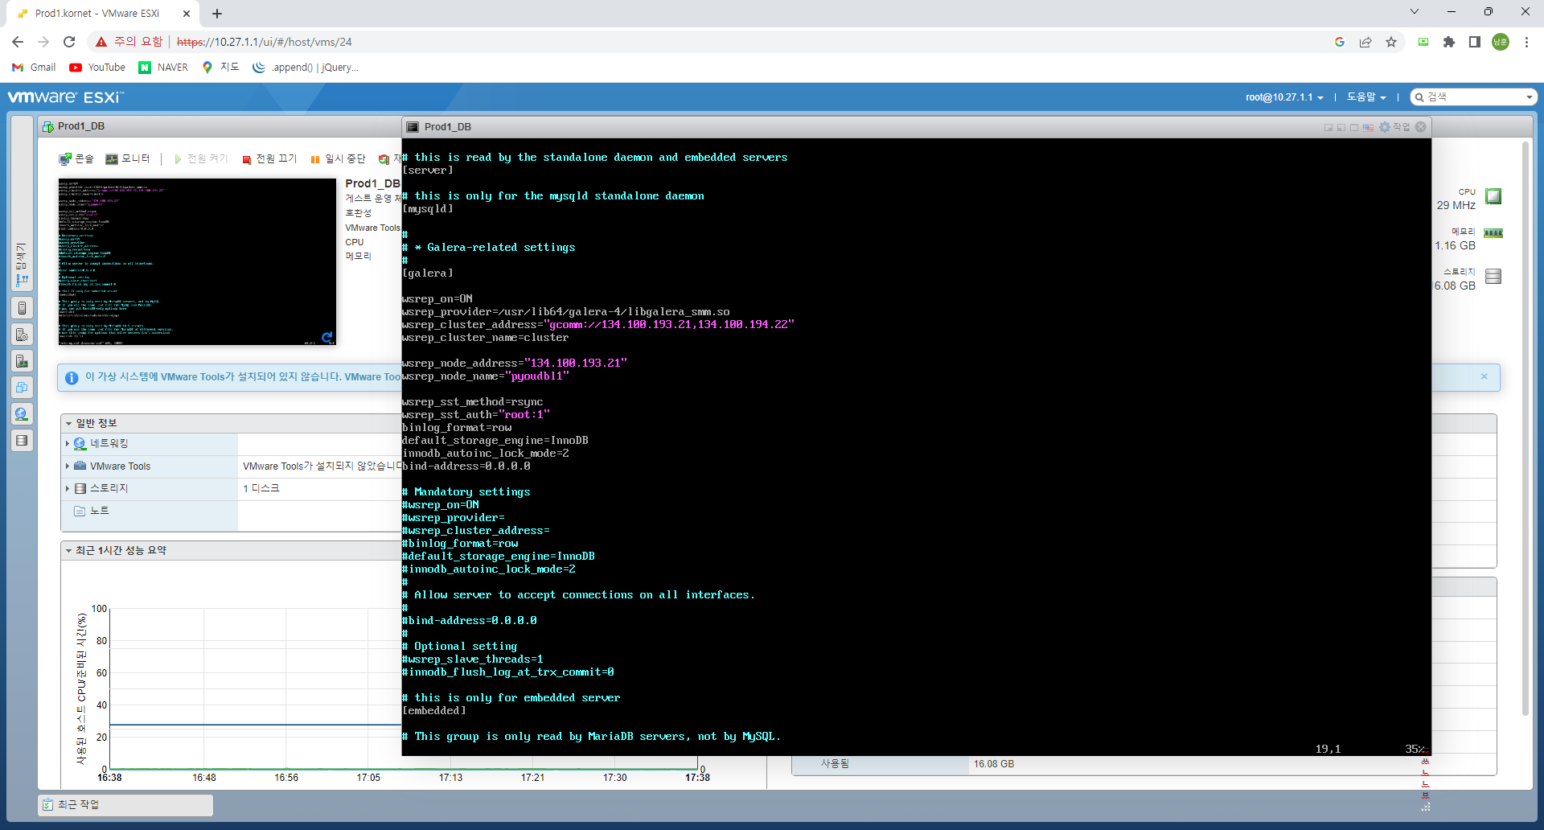
수행 절차 및 방법
서버 구성 – DB 서버
Index
프로젝트 개요
팀 구성 및 역할
수행 절차 및 방법
수행 결과
자체 평가 의견
마치며
26
/etc/my.cnf.d/server.cnf MariaDB Galera Cluster 설정

Slide 29
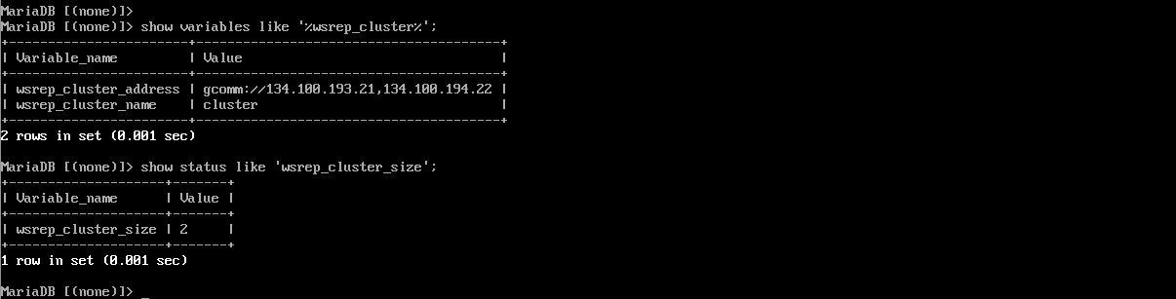
수행 절차 및 방법
서버 구성 – DB 서버
Index
프로젝트 개요
팀 구성 및 역할
수행 절차 및 방법
수행 결과
자체 평가 의견
마치며
27
Galera Cluster 설정 후, DB Node 2대 모두 Cluster에 가입 확인
이후 데이터 동기화 테스트 완료

Slide 30
수행 절차 및 방법
서버 구성 – 모니터링 서버
Index
프로젝트 개요
팀 구성 및 역할
수행 절차 및 방법
수행 결과
자체 평가 의견
마치며
28
Zabbix 설치 후 웹 접속을 위한 방화벽 정책 적용

Slide 31
수행 절차 및 방법
서버 구성 – 모니터링 서버
Index
프로젝트 개요
팀 구성 및 역할
수행 절차 및 방법
수행 결과
자체 평가 의견
마치며
29
Zabbix 웹 접속 후 호스트 등록 모니터링 상태 확인

Slide 32
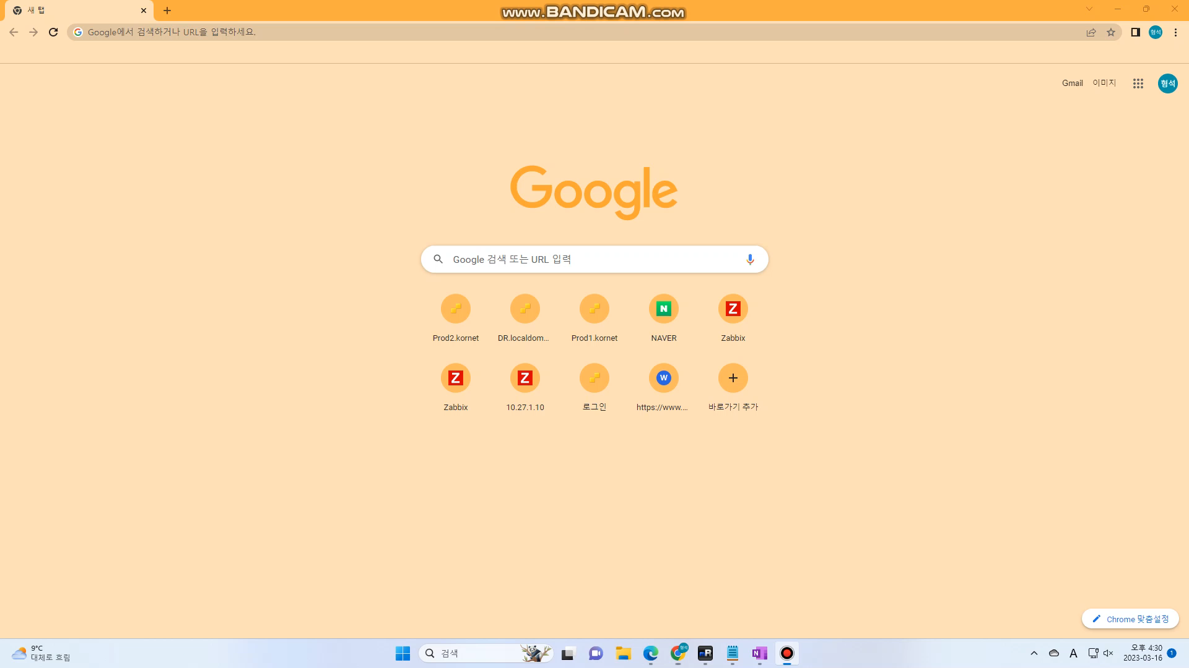
수행 결과
시연영상
Index
프로젝트 개요
팀 구성 및 역할
수행 절차 및 방법
수행 결과
자체 평가 의견
마치며
30

Slide 33
자체 평가 의견
목표 달성
Index
프로젝트 개요
팀 구성 및 역할
수행 절차 및 방법
수행 결과
자체 평가 의견
마치며
초기에 기획한 서비스의 가용성을 우선으로 한 인프라 구성에 상당 부분 성공함.
WEB/DB 외에 WAS에 대한 연동 부분이 미흡했지만 연동 및 이중화 구성에 성공함.
팀원과의 협업을 통해 Co-op에 대한 직/간접적 경험을 할 수 있었음.
다양한 Error Case에 대한 Trouble Shooting을 경험할 수 있어 좋았음.
31

Slide 34
자체 평가 의견
아쉬운 점
Index
프로젝트 개요
팀 구성 및 역할
수행 절차 및 방법
수행 결과
자체 평가 의견
마치며
구성 목표로 했던 HAproxy 에 대한 구성 실패(일정 조율 실패)
초기 웹 기능 기획 시, 계획했던 Open API 사용과, 일부 기능 구현 실패
운영 DR 간 데이터 실시간 동기화 방안 마련 실패(Third party app 없이 한계가 명확)
- Role에 대한 구분이 명확히 이뤄지지 않음.
32

